Slide 1
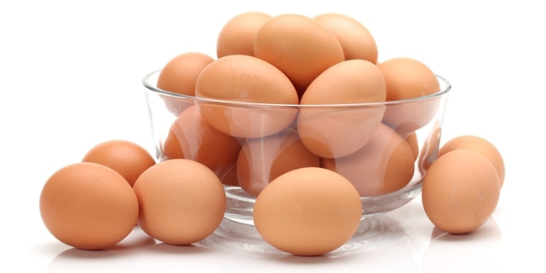
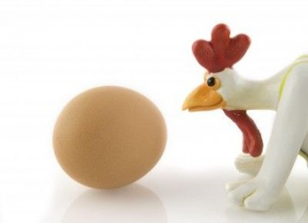
TEKNOLOGI SUSU DAN TELUR
MATERI
Pengantar Teknologi Telur

Slide 2

PERKEMBANG PENANGANAN DAN PENGOLAHAN TELUR

Slide 3
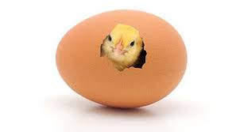
pendahuluan
Jenis Unggas yang diternakkan :
Unggas tipe ayam pedaging (broilers)
Unggas tipe ayam petelur (layers)
Unggas tipe campuran
Unggas produksi bukan ayam
Unggas klangenan (pet birds)

Slide 4
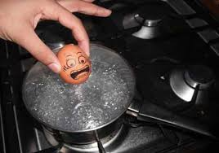
Keunggulan produksi telur
1. Keistimewaan Produk Telur
Salah satu sumber pertumbuhan ekonomi
Sumber pendapatan masyarakat
Menciptakan berbagai bidang usaha dan lapangan kerja
Wahana untuk pemerataan pembangunan ekonomi
Sumber bahan pangan hewani yang bergizi sangat tinggi
Bahan mentah untuk berbagai industri terutama industri pangan
2. Produksi Telur
3. Perkembangan Produksi Telur
4. Perkembangan Baru Produk Telur Rekayasa

Slide 5

Perkembangan produk telur konsumsi
1. Perkembangan Produk Olahan Telur
2. Inovasi Teknologi Penanganan dan Pengolahan Telur
faktor yang mempengaruhi kerusakan dan penurunan mutu telur : prapanen, waktu pemanenan, berbagai penanganan pascapanen, faktor pengolahan telur.
3. Perkembangan Bisnis Telur
klasifikasi dan standarisasi mutu telur masih sangat terbatas.

Slide 6
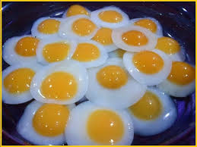
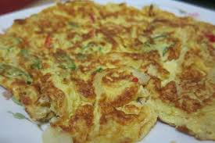
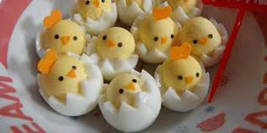
Produksi dan jenis telur unggas

Slide 7

pendahuluan
Jenis Unggas Produsen Telur Konsumsi meliputi :
Ayam Ras Petelur (layer)
Itik atau Bebek
Ayam buka Ras (Buras)

Slide 8
Makna dan pengertian telur
1. Peranan dan Makna Telur di Masyarakat
Bagi masyarakat umum, secara biologi, bagi peternak, dari sudut gizi, bagi ahli teknologi pangan, dalam pengolahan pangan,
2. Pengertian Telur Konsumsi
bahan pangan alami yaitu bahan pangan hewani yang mempunyai suautu susunan biologik yang utuh dengan bentuk yang disebut butir telur dan terutama yang dihasilkan dari peternakan jenis unggas petelur.
3. Kondisi Telur Konsumsi

Slide 9
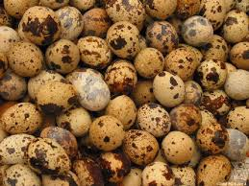
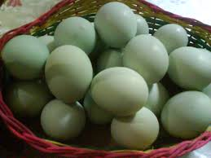
Persentase telur tercecer untuk telur tetas dan ketersediaan telur konsumsi
No | Jenis Unggas | Tercecer | Ketersediaan | Tetas
1 | Ayam Ras Petelur | 2.5 | 97.5 | 0
2 | Ayam Buras | 23 | 40 | 37
3 | Itik | 15 | 75 | 10

Slide 10
Produsen telur konsumsi
Masa Produksi dan ProduktivitasTelur Berbagai Unggas
Sumber : Campbell and Lasley, 1977
No | Jenis Unggas | Umur mulai berproduksi (bulan) | Masa produksi (bulan) | Produktivitas pertahun
1 | Ayam Layer | 5-6 | 12-18 | 300-350
2 | Ayam Buras | 6-8 | 50-60 | 60-90 (120)
3 | Itik (Bebek) | 5-7 | 12-18 | 250-310)
4 | Mentok | 6-8 | - | 120
5 | Puyuh | 5-6 minggu | 9-12 | 225-310
6 | Kalkun | - | - | 220
7 | Angsa | - | - | 100
8 | Merpati | - | - | 50

Slide 11
Produsen telur konsumsi
1. Produsen Telur Ayam Ras Petelur (Layer)
Penyedia utama komoditas telur di pasaran
2. Produsen Telur Unggas Lain
itik, burung puyuh, mentok, kalkun, angsa, burung merpati dan lain-lain
3. Produsen Non Unggas (Penyu)
penyu sekali bertelur dapat mencapai 40-90 butir (induk muda), 60-170 (induk tua)

Slide 12
Ayam kampung atau bukan ras (buras)
1. Ternak Ayam Buras
banyak jenisnya, ciri khas tidak terlalu jelas, produktivitas bervariasi, cara pemeliharaan dan pemberian pakan beragam, yang berdampak pada masalah penanganan produk, pemasaran dan mutu produk.
2. Telur Ayam Buras
ukuran bervariasi 30-45 gram/butir, warna kulit putih bersih-krem, bentuk bulat telur, rasa telur gurih, bau amis tidak begitu terasa, mutu beragam, harga lebih mahal, kandungan gizi lebih kaya vit. dan mineralnya.
3. Penggunaan Telur Ayam Buras
sebagai telur konsumsi, telur tetas dan produksis ayam bibit

Slide 13
Itik atau bebek
1. Ternak Itik
Itik tipe petelur : Indian Runner, Khaki Campbell, Buff Orpington
Itik tipe pedaging : itik peking, Aylesbury, Rouen, Cayuga
Itik tipe hiasan (pet) : Grey Call, Mandarin, Blue Swedish
2. Ciri Telur Itik
ukuran 65-70 gram/butir, lebih besar kandungan gizinya dibanding telur ayam, aroma lebih amis, warna kulit hijau kebiruan, kadar lemak lebih tinggi sedangkan kadar air lebih rendah dari telur ayam
3. Penanganan dan Penggunaan Telur Itik
sebagai komoditas telur konsumsi, telur asin

Slide 14
Burung puyuh
1. Jenis Burung Puyuh
turnix, coturnix dan arborophila
2. Ternak Burung Puyuh
jenis coturnix (Coturnix japonica) cepat berproduksi telur dan produktivitasnya tinggi, budidaya peternakannya sederhana.
ternak mulai bertelur umur 41 hari(5-8 minggu), masa produktif berkisar 9-12 bulan dengan produktivitas 200-300 butir pertahun.
3. Ciri Telur Puyuh
ukuran telur puyuh kecil, berat ± 10 gram/butir, warna kulit luar bercak- bercak, kulit kerang lebih tipis (0.19 mm), tebal membran telur 0.063 mm.
kandungan protein lebih tinggi dan lemak lebih rendah dari telur ayam.
4. Penggunaan Telur Puyuh
telur puyuh digunakan sebagai bahan campuran adonan dalam industri pengolahan pangan, digunakan juga sebagai pengganti telur ayam kampung untuk campuran dalam ramuan bahan kosmetik, ramuan jamu, minuman kopi dan minuman susu telur.

Slide 15




Pemasaran telur konsumsi

Slide 16
pendahuluan
Aspek- aspek dalam sistem dan jalur pemasaran telur utuh di Indonesia melibatkan aspek
Jenis telur
Perkembangan sistem peternakan
Sistem pemasaran
Teknologi penanganan telur selama pemasaran
Sistem distribusi dan sistem transportasi
Perkembangan pola konsumsi dan diversifikasi produk yang menggunakan bahan telur.

Slide 17

Permasalahan pemasaran telur konsumsi
Masalah dan Parameter Pemasaran Telur Konsumsi
Kendala Pasar Ekspor dan Informasi Pasar
Kondisi Tataniaga Telur Konsumsi

Slide 18

Penanganan komoditas telur segar
Pengumpulan Komoditas Telur
Sortasi dan Pembersihan Telur
Pengemasan atau Pengepakan Komoditas Telur

Slide 19
Pemasaran telur ayam layer
Jalur Pemasaran
Sistem Pengangkutan

Slide 20

Pemasaran telur ayam buras
Sejarah Pemasaran Telur ayam Buras
Pemasaran Lokal
Pemasaran Kota
Penyusutan Pemasaran Telur Ayam Buras

Slide 21
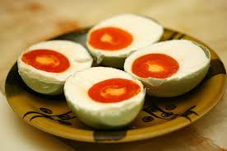
Pemasaran telur itik
Pengumpulan di Daerah Produsen
Pemasaran Lokal
Pemasaran Antar Kota
Pemasaran di Kota

Slide 22
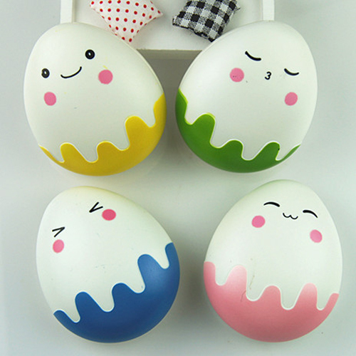
Pemasaran telur puyuh
Jalur Pemasaran Telur Puyuh
Pedagang Grosir
Pemasaran ke Pengguna Telur Puyuh

Slide 23
Pemasaran telur internasional
1. Bentuk Komoditas Telur di Pasar Global
secara teoritis terdapat lebih dari 12 jenis komoditas telur global, namun di pasar dunia yang penting hanya ada 5 jenis komoditas telur, yaitu : bentuk telur utuh (shelled eggs), bentuk kuning telur beku (frozen yolk), bentuk telur utuh beku (whole frozen eggs), bentuk putih telur beku (frozen white) dan bentuk tepung telur utuh (whole egg powder).
2. Negara-negara Pengekspor dan Pengimpor
negara-negara produsen dan pengekspor komoditas telur : Belanda, Belgia-Luxemburg, Cina, Eropa Timur bagian Selatan, Amerika Serikat, Spanyol.
negara-negara pengimpor : Jerman, Hongkong, Algeria, Rusia, Perancis, Swiss, Inggris dan Itali.

Slide 24
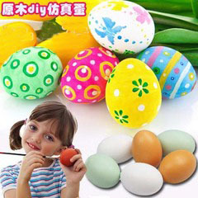
Terima kasih

